Slide 1

Ny device forsikring: 3Mobilforsikring 3 x Tryg

Slide 2
Kort om den nye 3Mobilforsikring
Starter salg den 26. maj 2025 – samtidig stopper vi salget af den gamle
2 forskellige forsikringer: Med & uden tyveri (3Mobilforsikring / 3Mobilforsikring+)
Kan sælges både på privat og erhverv
Dækker telefoner og tablets
Men hvad er anderledes?
Ikke længere en IMEI forsikring, men en forsikring der dækker den enhed et simkort sidder i
Mulighed for direkte ombytning (swap) eller almindelig reparation som vi kender
Kunden bestemmer selv om den skal swappes eller repareres
Da vi nu skal sælge en forsikring der ikke er tilknyttet et specifikt IMEI, og ikke nødvendigvis skal sælges i forbindelse med køb af nyt HW, betyder det at vi kan…
SÆLGE FORSIKRINGER TIL ALLE 😁
Alle nye kunder – både med og uden køb af HW, med og uden NP
Alle eksisterende kunder - både med og uden køb af HW, med og uden NP

Slide 3
Hvordan sælges den i systemet?
Den kan sælges til alle der køber ny telefon eller tablet, men også kunder der eksempelvis har købt sin telefon, eller tablet i Elgiganten, Power, YouSee, Telia osv., da den dækker den enhed simkortet sidder i.
Kan sælges / tilvælges i RetailWeb, Maintain Service Order & Selvbetjeningen
Køb af SIM alone og HW (GA & FL):
Forsikringen tilvælges i RetailWeb som normalt, både for eksisterende og nye kunder.
Eksisterende kunder der ønsker forsikring til en enhed de har i forvejen
Tilvælges i ”maintain service order” → ”multiple service act / deact” → ”3Mobilforsikring / 3Mobilforsikring+” → GEM

Slide 4
Hvad skal I hjælpe med?
Alle skader skal anmeldes hos Tryg
I skal kun behandle & oprette reparationer. Vælger kunden SWAP vil kunden få tilsendt en ny telefon / tablet til pakkeshop, og skal selv sende den gamle retur i samme kasse
Selvrisiko skal være betalt af kunden, inden den færdigbehandles
Det betyder at I, udover at sælge den 😉, skal kunne hjælpe kunderne med:
Information om priser
Information om generelle dækninger
At oprette reparationer i StayOnline (kræver anmeldt skade, og skadenummer)
Udlevering af reparerede enheder
Status på igangværende reparationer (i StayOnline)
Alle andre henvendelser som fx:
Enkelte dækninger, kompensation og selvrisiko, status på igangværende skadesanmeldelser og andet skal henvises til Trygs kundeservice:
70 22 07 30 | affinity@tryg.dk | www.affinity.tryk.dk/3
Notes:
Alt kan i princippet henvises til Tryg
Medarbejder hotline: / forhandlersupport: 70220736

Slide 5
Vigtig information
Husk at sende reparationer hver dag
Kunder der har den gamle forsikring fortsætter på samme vilkår, og skal behandles som I plejer
Vigtigt! Når I får en kunde der vil bruge sin forsikring, skal I være opmærksomme på, om forsikringen hedder 3Forsikring eller 3Mobilforsikring. Derudover kan I skelne dem på skadenummeret:
”3Forsikring” = Den gamle forsikring fra Willis
Skadenummer eksempel: 6 cifre ”123456”
”3Mobilforsikring” = Den nye forsikring fra Tryg
Skadenummer eksempel: 12 cifre ”12345689-1234”
Hvis en kunde har fået swappet til en ny telefon, vil I ikke kunne finde det nye IMEI i CARE. Derfor skal I ringe til Repair eller Retail Support, som kan slå det op, og se om det er en ”swap telefon”
Hvis det er en swap telefon der skal repareres, skal kunden i disse tilfælde henvises til Tryg som står for garantien af de swappede telefoner
Notes:
Ikke hjem til kunden men til pakkeshop
Eksempler på skadenummer for hver af dem

Slide 6
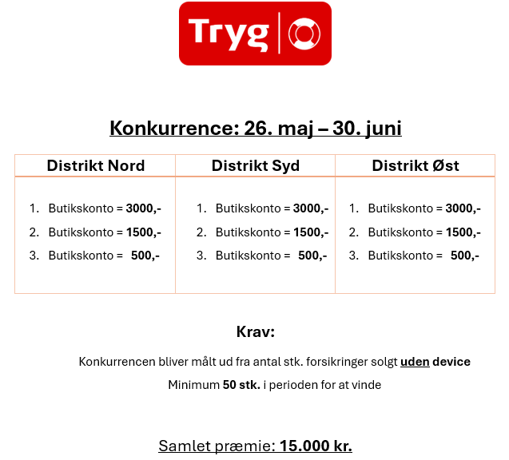
Konkurrencen

